Slide 1
Stress Testing analyse – DKG in verschillende scenario’s
1
DKG stijgt in het basisscenario, maar daalt fors i.g.v. recessie
De optimale ptf doet het beter in de base case, maar is eveneens kwetsbaar
Een portfolio met meer aandelenexposure heeft hetzelfde effect
Hogere rente-afdekking biedt bescherming, maar kost DKG in de base case
Swaptions en puts doen hetzelfde, maar zonder de drag (ondanks kosten)
Portfolio is kwetsbaar in negatieve scenario’s, swaptions en puts bieden bescherming

Slide 2
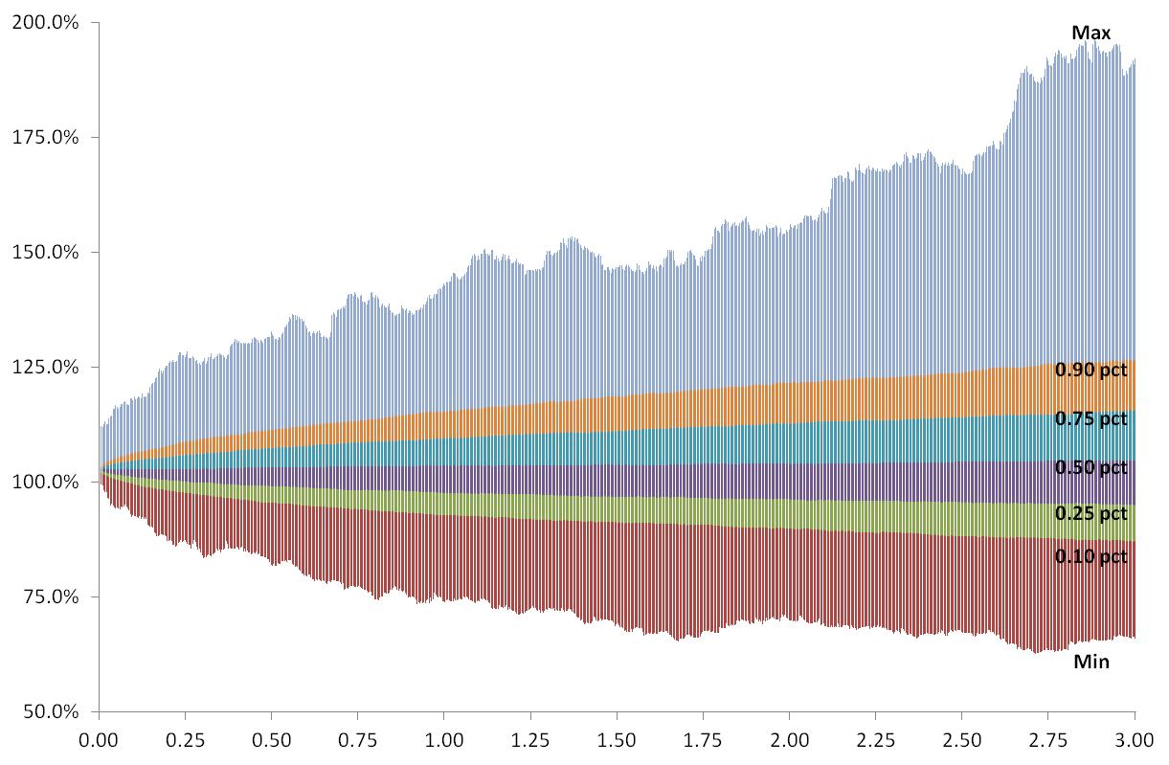
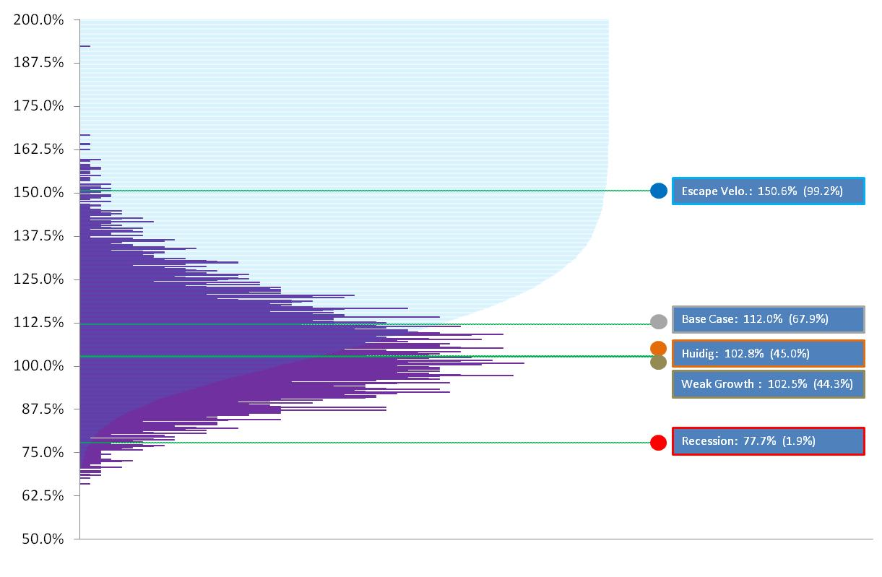
Stress Testing analyse – DKG stochatisch (huidige allocatie)
2
DKG stijgt in het basisscenario, maar daalt fors i.g.v. recessie
De optimale ptf doet het beter in de base case, maar is eveneens kwetsbaar
Een portfolio met meer aandelenexposure heeft hetzelfde effect
Hogere rente-afdekking biedt bescherming, maar kost DKG in de base case
Swaptions en puts doen hetzelfde, maar zonder de drag (ondanks kosten)
Portfolio is kwetsbaar in negatieve scenario’s, swaptions en puts bieden bescherming

Slide 3
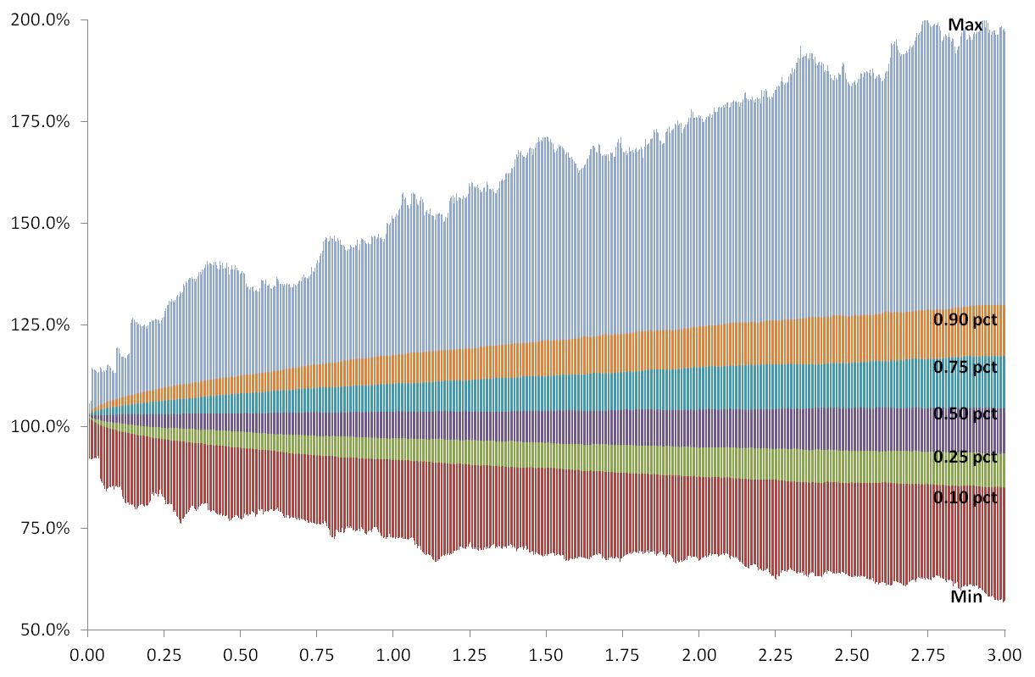
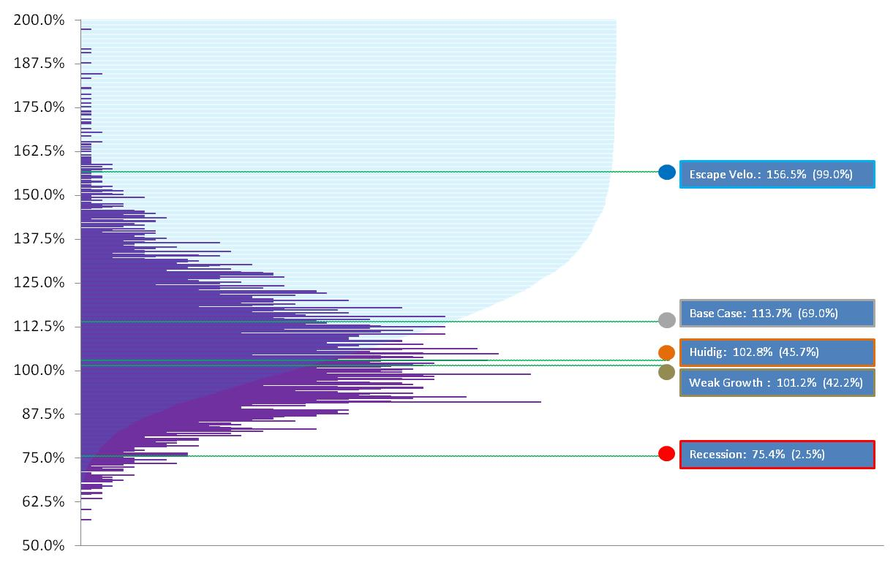
Stress Testing analyse – DKG stochatisch (optimale allocatie)
3
DKG stijgt in het basisscenario, maar daalt fors i.g.v. recessie
De optimale ptf doet het beter in de base case, maar is eveneens kwetsbaar
Een portfolio met meer aandelenexposure heeft hetzelfde effect
Hogere rente-afdekking biedt bescherming, maar kost DKG in de base case
Swaptions en puts doen hetzelfde, maar zonder de drag (ondanks kosten)
Portfolio is kwetsbaar in negatieve scenario’s, swaptions en puts bieden bescherming

Slide 4
Dank voor uw aandacht
4

